Slide 1
«Основы туризма и гостеприимства»
Тема 4. Образование и карьера в туризме

Slide 2
Учебные вопросы
1. Рынок труда и современные профессии в туризме и индустрии гостеприимства.
2. Система туристского образования в Российской Федерации.
3. Непрерывное профессиональное образование в сфере туризма и индустрии гостеприимства.
4. Планирование карьеры будущего специалиста в сфере туризма и индустрии гостеприимства.

Slide 3
1. Рынок труда и современные профессии в туризме и индустрии гостеприимства.
туризм выполняет одновременно экономические, социальные, политические, культурные и гуманитарно-коммуникационные функции
своеобразный способ формирования оборотных средств туристского предприятия за счет предварительной оплаты реализованной путевки
туризм вызывает мощные миграции людей к местам сосредоточения туристских ресурсов
своеобразие туристского потребления.

Slide 4
«Вспомогательный счет туризма: рекомендуемая методологическая основа, 2008 год
«3.36. Занятость — переменная величина, имеющая важное значение для анализа производственной деятельности, в том числе в сфере туризма. Осуществляемые в секторе туризма виды деятельности, такие как размещение, обеспечение питания, напитков, рекреационная деятельность и т.д.
3.37. Помимо нередко высокой трудоемкости и использования низкой малоквалифицированной рабочей силы, для отраслей туризма также характерны ряд особенностей, которые следует учитывать при рассмотрении проблемы занятости.

Slide 5
Картина рынка труда в туризме
на данном рынке более высокий удельный вес «живого» труда, за счет необходимости прямых коммуникаций с клиентами;
технология формирования, продвижения и реализации туристского продукта требует одновременного участия многих профессиональных коллективов;
организационно-технологические особенности туризма требуют участия около 400 различных профессий;
на рынке труда в туризме большой удельный вес женщин;
данный рынок характеризуется невысоким уровнем доходов туристских кадров и их значительной текучестью;
на рынке труда в туризме ощущается дефицит работников среднего и нижнего звена и переизбыток административного персонала на всех уровнях;
на данном рынке, в ряде случаев, предъявляются дополнительные специфические требования к персоналу: знания иностранных языков, нормативно-правовых актов, психологии, коммуникабельности, мобильности

Slide 6
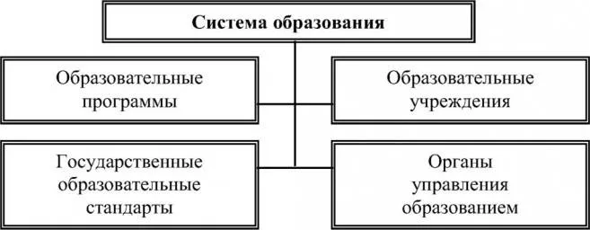
2.Система туристского образования в Российской Федерации.

Slide 7
Уровни профессионального образования в РФ:
1. среднее профессиональное образование;
2. высшее образование — бакалавриат;
3. высшее образование — специалитет, магистратура;
4. высшее образование — подготовка кадров высшей квалификации.

Slide 8
4 основные идеи туристического образования
гуманизации
демократизации
опережающего образования
непрерывного образования.

Slide 9
Магистерские программы и академическая мобильность
Магистратура — это второй уровень трехуровневой системы высшего образования, созданной в процессе реформирования российской образовательной системы согласно Болонскому процессу
В современной России магистерские программы начали создаваться после введения в 1994 году
Основная задача магистратуры — подготовить профессионалов для успешной карьеры в международных и российских компаниях, а также аналитической, консультационной, научно-исследовательской и преподавательской деятельности.

Slide 10
3. Непрерывное профессиональное образование в сфере туризма
Цель довузовского этапа непрерывного туристского образования — формирование ориентации на профессиональную деятельность, выявление мотиваций, личностных качеств и предрасположенности к избираемой профессии.
В колледже (или на факультете довузовского обучения), входящем в состав туристского вуза, обучение ведется по специальностям среднего профессионального образования: «Туризм», «Гостиничное дело», «Сервис». Выпускники колледжа могут продолжить обучение в вузе по программам высшего туристского образования.

Slide 11
3. Непрерывное профессиональное образование в сфере туризма
На вузовском этапе образования туристский вуз реализует многоуровневую систему обучения, например, направлениям высшего образования: «Туризм», «Гостиничное дело», «Менеджмент» (подготовка бакалавров и магистров), по специальностям аспирантуры, например, «Экономика и управление народным хозяйством (сфера деятельности — рекреация и туризм, отрасль — менеджмент)», «Управление социально-экономическими системами», «Теория и методика профессионального образования (в туризме)».
Выпускники-бакалавры могут продолжить обучение по магистерским программам, например, «Менеджмент туристских дестинаций», «Управление проектами (в туризме)», «Организация предпринимательской деятельности», «Управление персоналом (в туризме)» и др.

Slide 12
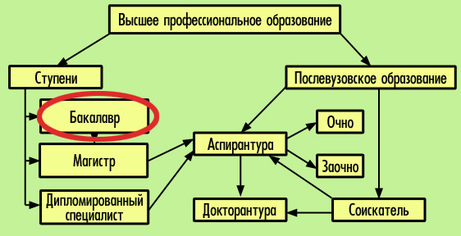
Ступени высшего образования в РФ

Slide 13
Модульная программа из 6 уровней
профессиональное обучение кадров массовых контактных профессий (экскурсовод, гид-экскурсовод, инструктор по туризму, аниматор туризма и др.);
интенсивные краткосрочные программы продолжительностью до 72 часов с выдачей сертификата вуза (сертификационное обучение);
программы краткосрочного повышения квалификации (от 72 до 144 часов) с выдачей удостоверения о повышении квалификации;
программы повышения квалификации (от 144 до 576 часов) с выдачей свидетельства о повышении квалификации;
программы профессиональной переподготовки специалистов, рассчитанные на 500 и более часов, с выдачей диплома о переподготовке;
программы МВА-туризм (мастер делового администрирования).

Slide 14
Корпоративное обучение в туристском бизнесе
Корпоративное повышение квалификации специалистов сферы туризма подразумевает обеспечение персонала компании знаниями, навыками и опытом, необходимыми для эффективной реализации тактических задач и стратегических целей компании.

Slide 15
3 основных составляющие корпоративного обучения
Развитие конкретного пакета компетенций сотрудника
Массовый охват
Знания и навыки персонала не должны устаревать.

Slide 16
Индивидуальные занятия с корпоративным тренером, преподавателем.
«Технология Open Space» и индивидуальные занятия с тренером/корпоративным преподавателем представляют в модели корпоративного повышения квалификации
обретение знания
обретение навыка

Slide 17
Формы корпоративных курсов
курсы, основанные на использовании внутреннего тренера компании
использование внутреннего тренера предусматривает подготовку и организацию работы специально подготовленного тренера, деятельность которого направлена на решение вопросов образования персонала конкретной компании. Тренер входит в штат компании и работает над вопросами обучения персонала компании.
курсы, основанные на привлечении сторонних тренинговых компаний
тренинговые компании представляют собой коммерческие организации, которые предоставляют образовательные услуги в форме краткосрочных или долгосрочных обучающих программ. Тренинговые компании отличаются друг от друга составом и квалификацией тренеров, количеством, качеством и видами предлагаемых образовательных программ

Slide 18
Формы делового туризма
бизнес-поездки (поездки по служебным целям)
конгрессно-выставочный туризм
инсентив-туризм.

Slide 19
4. Планирование карьеры будущего специалиста в сфере туризма
3. совокупность или система представлений профессионала о себе как субъекте профессиональной деятельности;
5. многоуровневое и многокомпонентное образование
4. смысл Я-профессионала;
2. отношения в контексте профессионального становления и развития личности;
1. часть-целое по отношению к Я-концепции

